Slide 1
地缘局势加剧煤焦价格波动
2026年3月31日
齐盛煤焦月报
作者：王泽晖
期货从业资格号：F03109842
投资咨询从业证书号:Z0021598

Slide 2


一、概述
核心逻辑：地缘紧张局势的加剧或缓和随着时间反复摇摆，极大的加强了价格的波动率，对价格的影响作用在短期内极强，需防范局势缓和后高位下行的风险。从焦煤自身层面看，下游的补库力度目前正逐渐减弱，而钢厂利润和终端需求尚且一般，自身供应又处于较高水平，价格也难有较大的上行空间，在地缘局势缓和后货震荡偏弱运行。

Slide 3
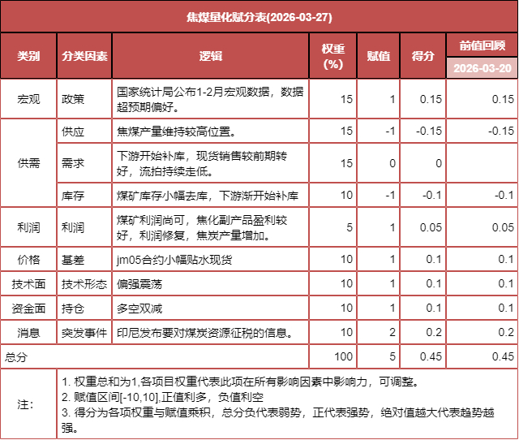
二、量化赋分

Slide 4
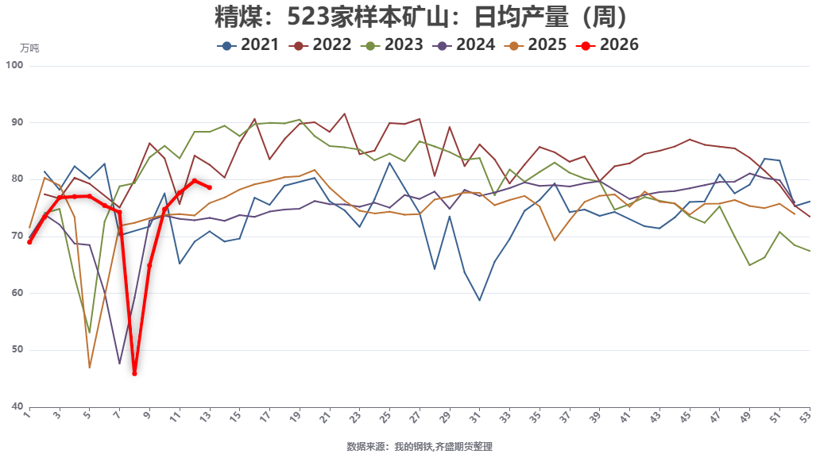
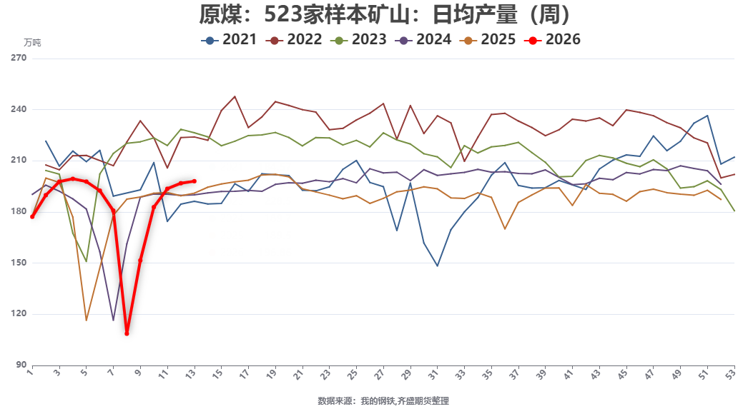
三、煤焦供需-焦煤供给
原煤产量小额增加。
数据来源：我的钢铁，齐盛期货

Slide 5
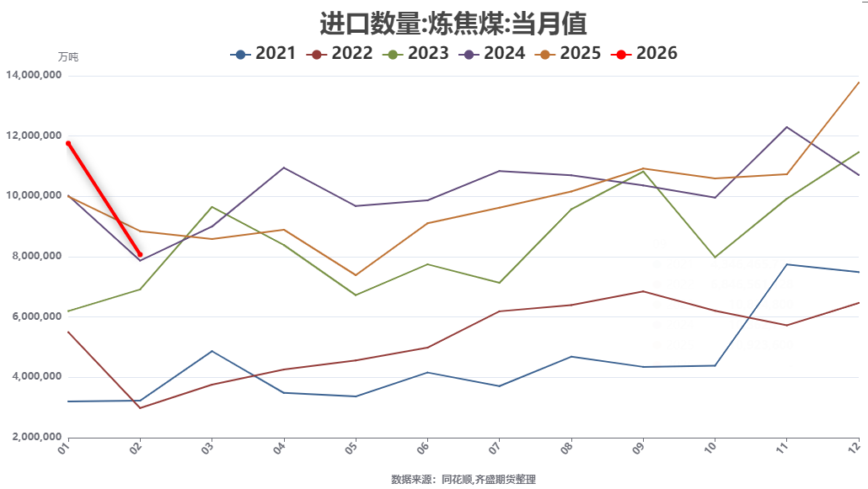
三、煤焦供需-焦煤供给
二月份受春节影响焦煤进口量下滑。
数据来源：我的钢铁，齐盛期货

Slide 6
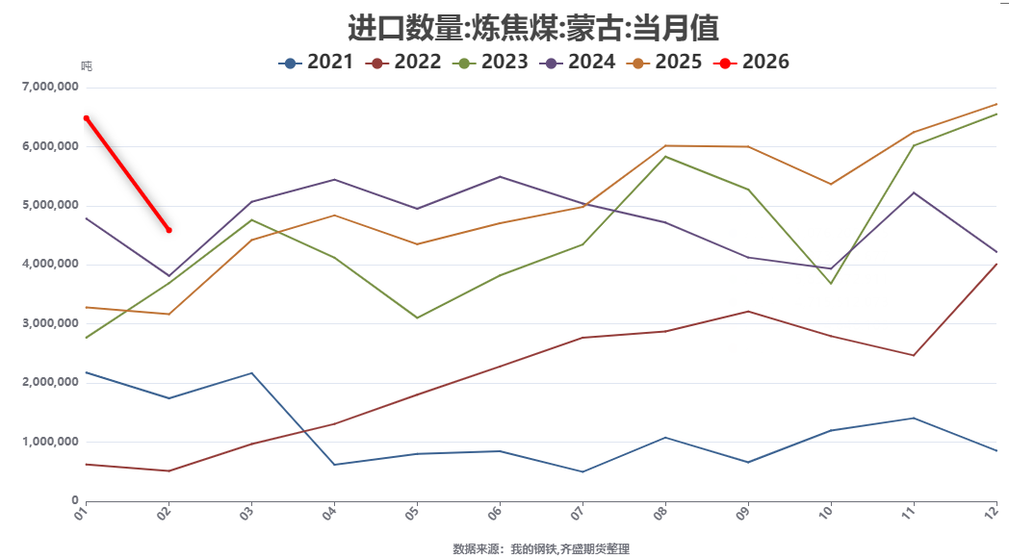
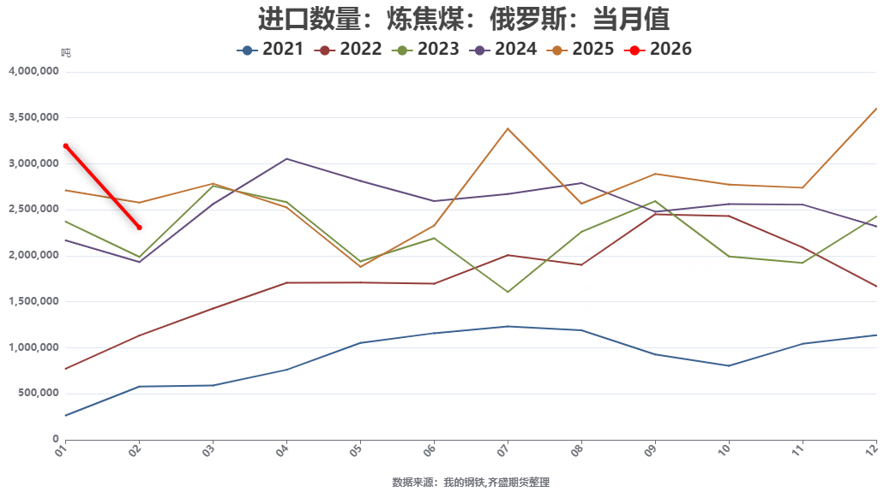
三、煤焦供需-焦煤供给
蒙煤1月进口量为648.17万吨，2月口岸因春节闭关6天，叠加节后通关恢复初期物流效率未完全恢复，导致进口量环比下降。俄煤通关亦仍维持高位。
数据来源：我的钢铁，齐盛期货

Slide 7
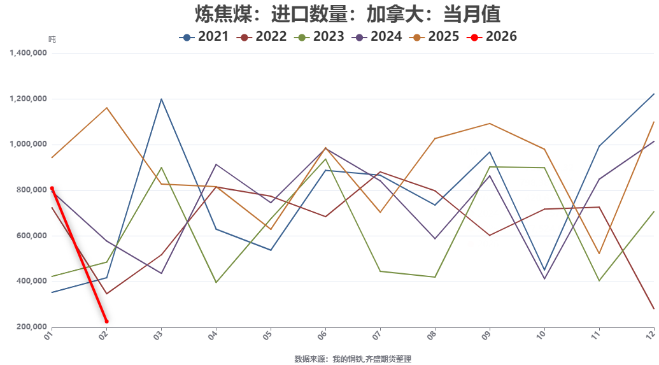
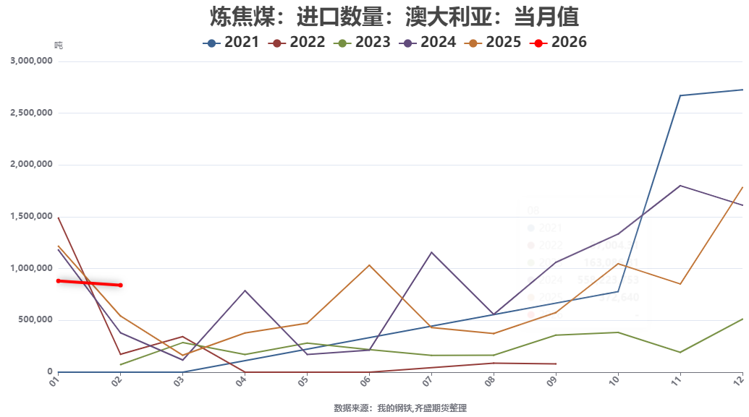
三、煤焦供需-焦煤供给
加煤、澳煤补充美煤缺口，二月份后澳煤进口利润倒挂情况有所恢复。
数据来源：我的钢铁，齐盛期货

Slide 8
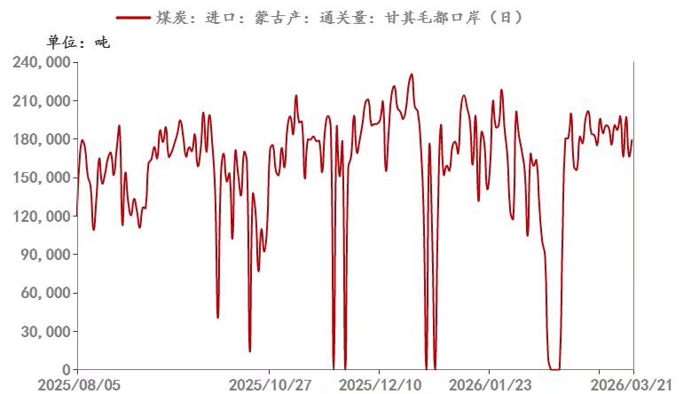
三、煤焦供需-焦煤供给
蒙古通关维持高位。
数据来源：我的钢铁，齐盛期货

Slide 9
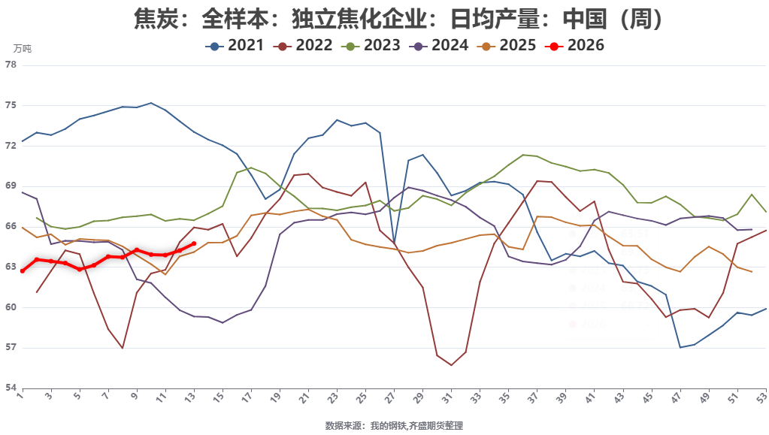
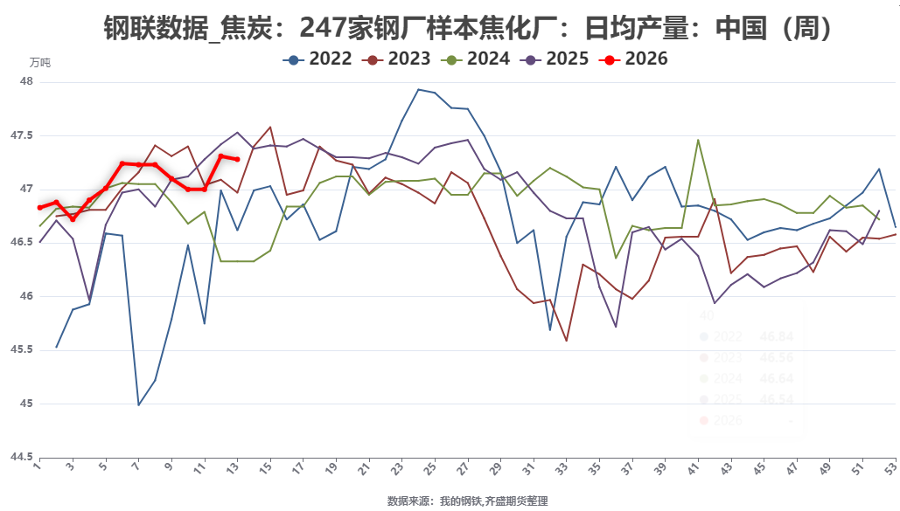
三、煤焦供需-焦炭供给
独立焦化厂焦炭产量小幅增加。
数据来源：我的钢铁，齐盛期货

Slide 10
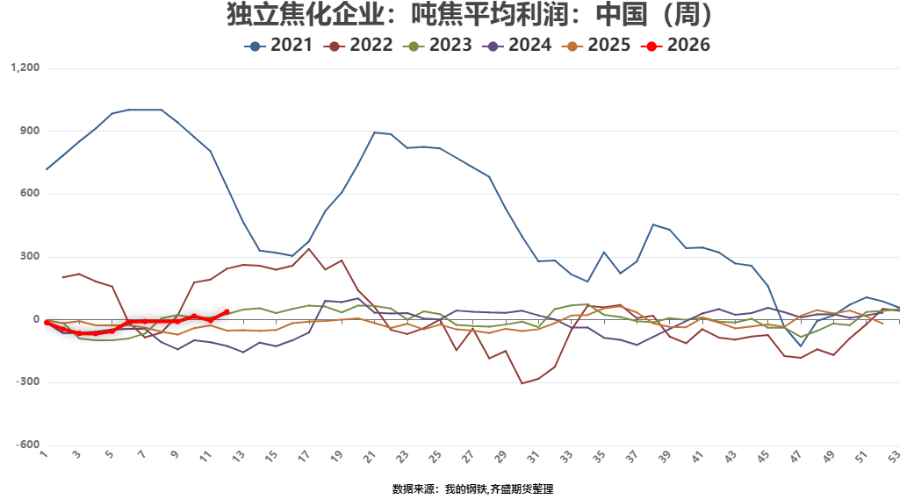
三、煤焦供需-焦炭供给
焦化利润略有恢复。
数据来源：我的钢铁，齐盛期货

Slide 11
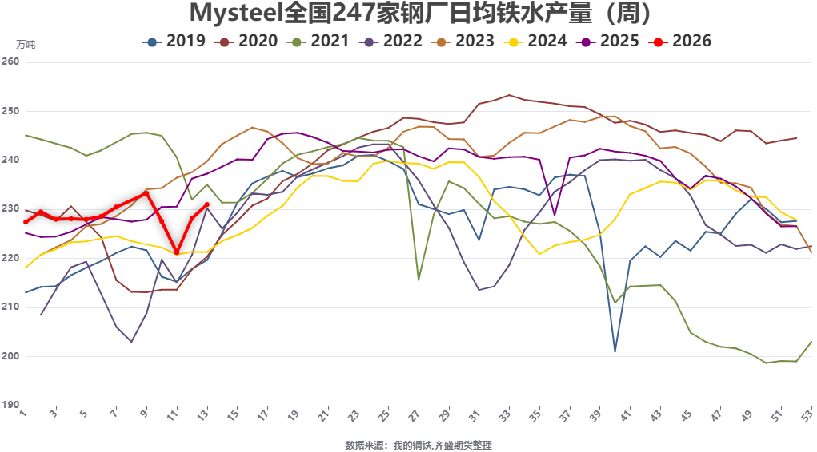
三、煤焦供需-煤焦需求
铁水产量231万吨，环比增加2.94万吨，下周有继续恢复预期。
数据来源：我的钢铁，齐盛期货

Slide 12
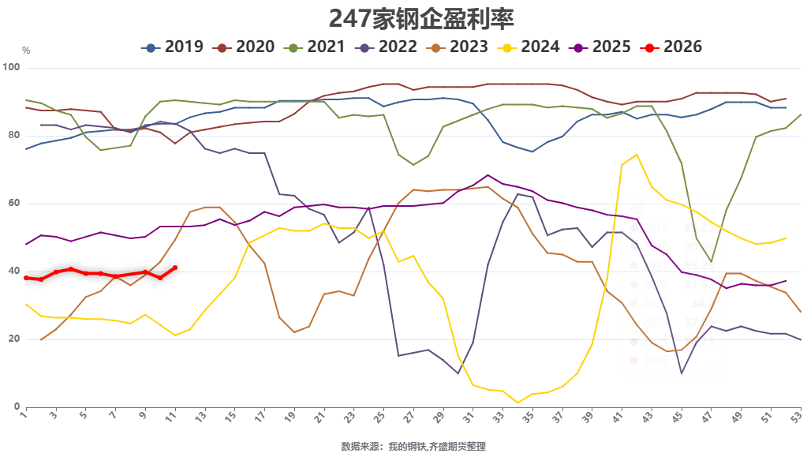
三、煤焦供需-煤焦需求
247钢厂盈利率增加。
数据来源：我的钢铁，齐盛期货

Slide 13
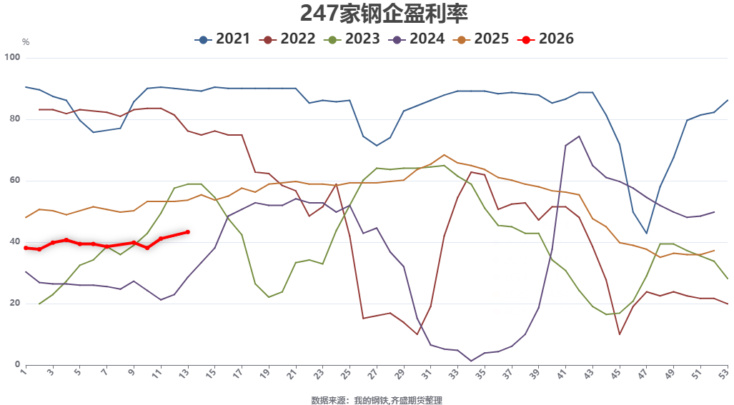
三、煤焦供需-煤焦需求
焦煤流拍率降至低位。
数据来源：我的钢铁，齐盛期货

Slide 14
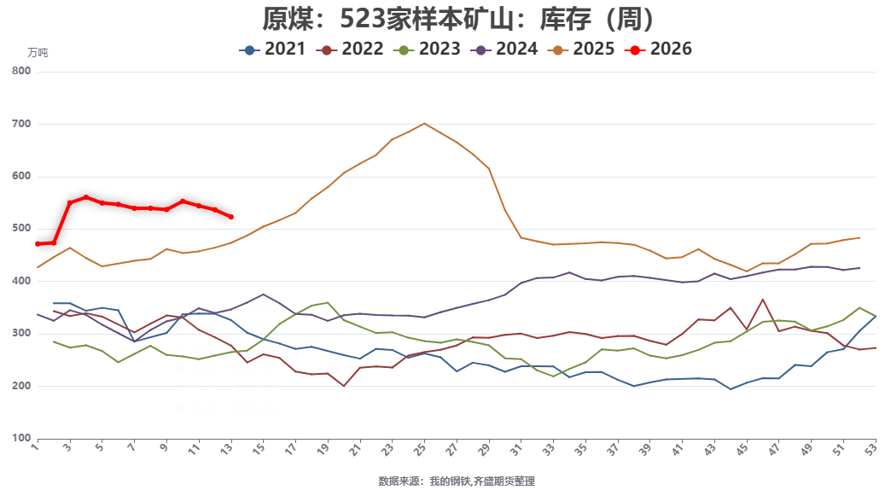
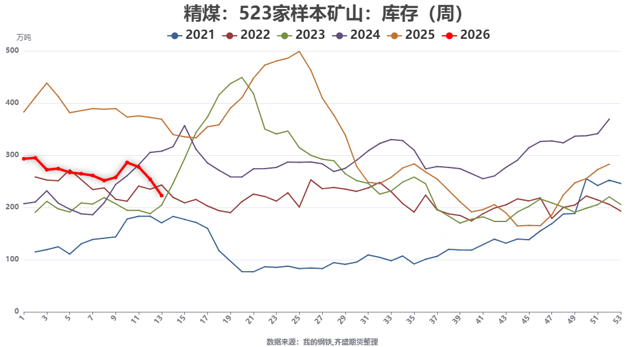
三、煤焦库存-焦煤库存
煤矿库存持续去化。
数据来源：我的钢铁，齐盛期货

Slide 15
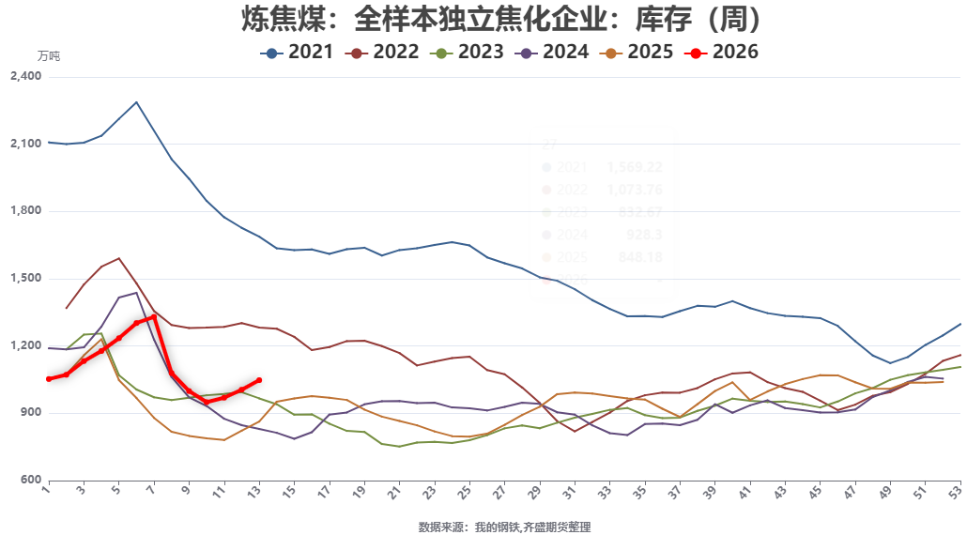
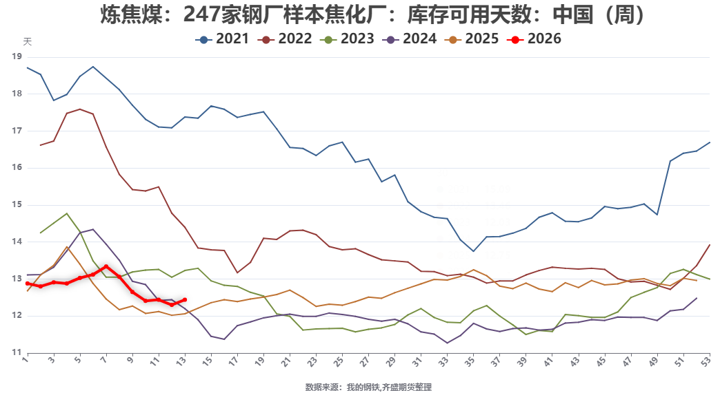
三、煤焦库存-焦煤库存
钢焦厂补库，焦煤库存增加。
数据来源 ： 我的钢铁 ， 齐盛期货

Slide 16
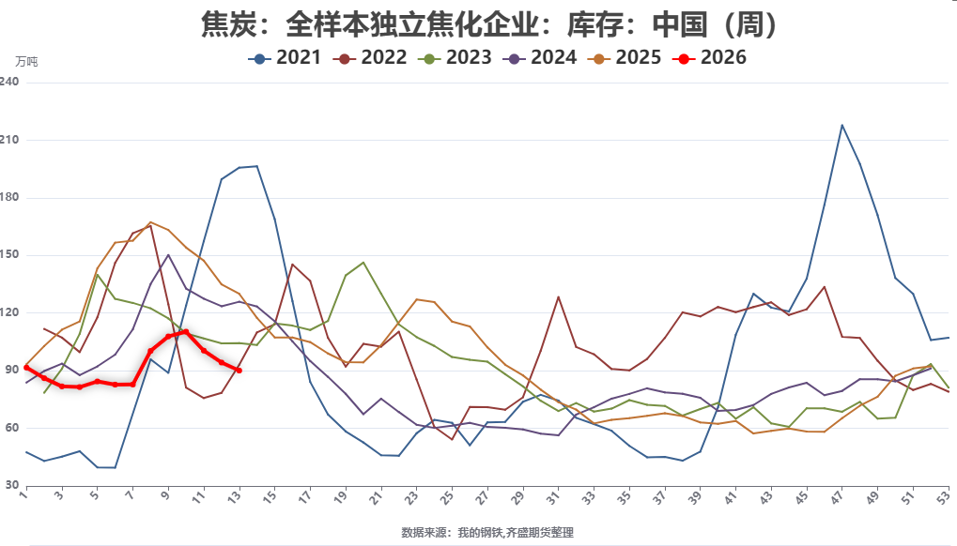
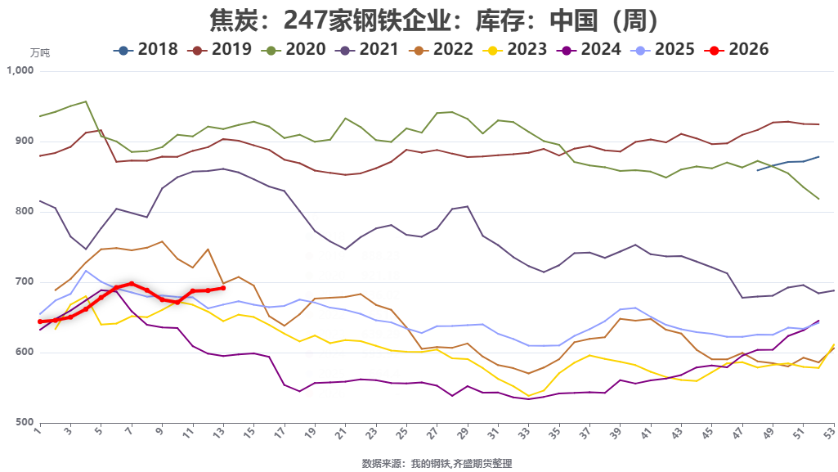
三、煤焦库存-焦炭库存
焦化厂焦炭库存下降。
数据来源 ： 我的钢铁 ， 齐盛期货

Slide 17
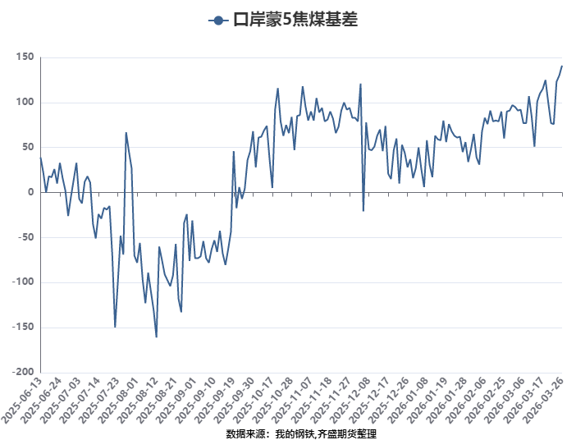
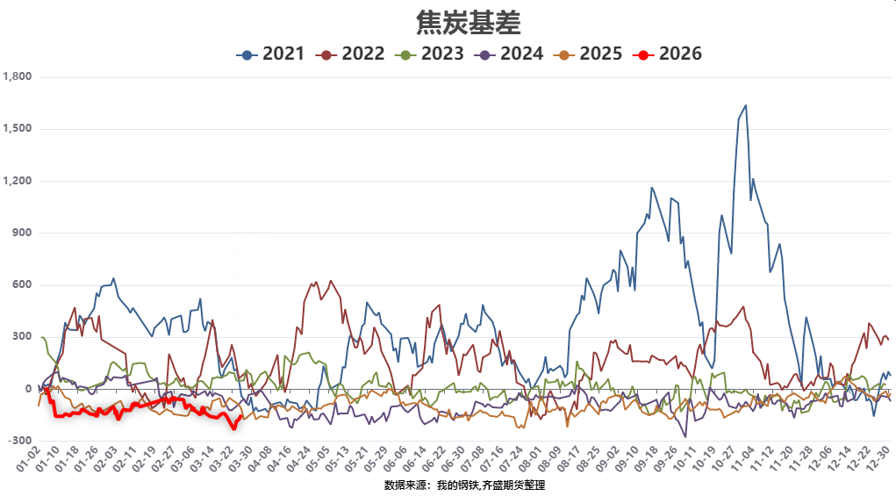
三、基差
数据来源：我的钢铁，齐盛期货

Slide 18


本报告内容形成采用的基础数据信息均来源于公开资料，我公司对这类信息的准确性和完整性不做任何保证，也不保证所包含的信息和报告中得出的结论及给出的建议不会发生任何变更。我们已力求报告内容的客观、公正，但文中的观点、结论和建议仅供参考。交易者据此做出的任何交易决策与本公司和作者无关，本公司不承担交易者对此作出交易决策而产生的任何风险，亦不对交易者作出此类交易决策做任何形式的担保。本报告版权为我公司所有，未经书面许可，任何机构和个人不得以任何形式对本报告全部或部分内容翻版、复制发布，如引用、刊发，须注明出处为山东齐盛期货有限公司，且不得对本报告进行有悖原意的引用、删节和修改。未经授权的侵权行为与我公司无关，我公司对侵权行为给公司造成的声誉、经济损失保留追诉权利。
扫码关注齐盛期货

